Slide 1
Το νησί της καρδιάς μας!

Slide 2
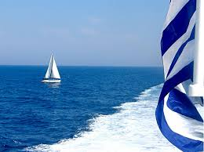

Slide 3
Μες στου Αιγαίου τα νερά προβάλλουν εκπαιδευτικοί από τόσα νησιά ! Ποιο να διαλέξεις, ποιο να ξεχωρίσεις σε ποιο θα σε στείλουν να υπηρετήσεις …κι αν εκεί .. για πάντα επιλέξεις να ζήσεις;

Slide 4
Κάθε τόπος έχει τη μοναδικότητα του.
Ποιο είναι όμως το πιο όμορφο απ' όλα;
Προφανώς εκείνο που απλά κάνει τους τουρίστες να θέλουν να επιστρέψουν
και μας που τόσα χρόνια εκεί « ξένοι» να μη θέλουμε να το εγκαταλείψουμε.

